Slide 1
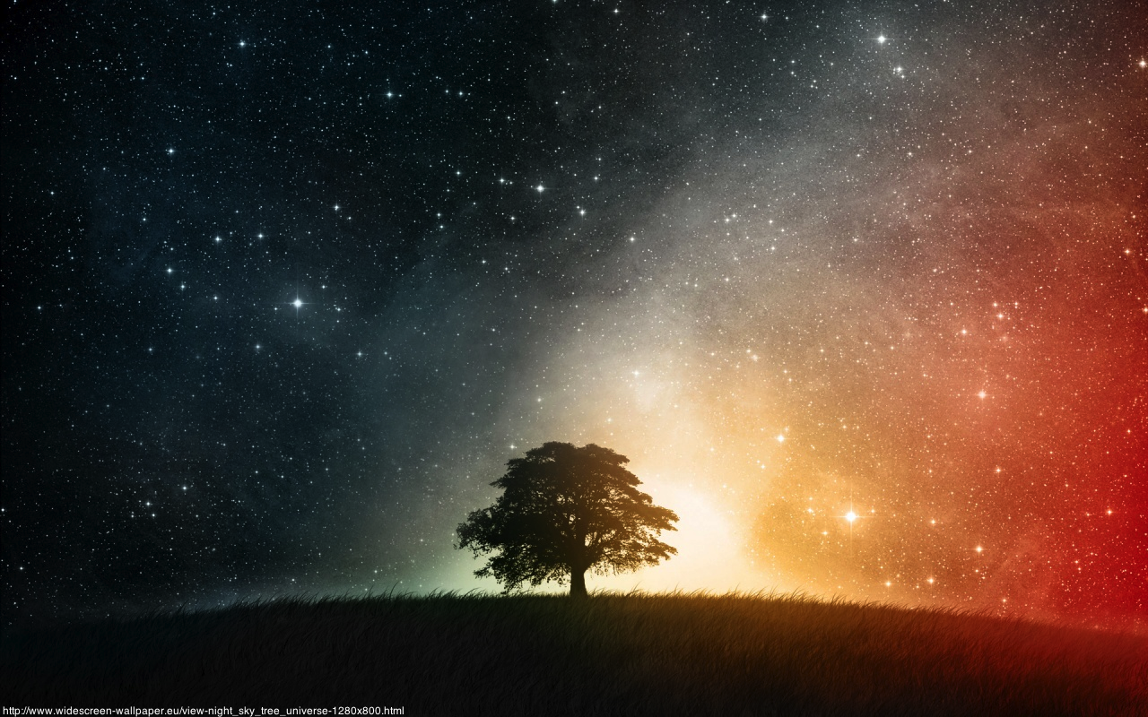
Kosmologie
Eine kurze Einführung
Sarah Aretz
CERN

Slide 2
Worum geht es in der Kosmologie?
Κοσμολογία = Lehre von der Welt
Physikalische Kosmologie
Beschreibung des Universums durch physikalische Gesetze

Slide 3
Kosmologische Fragestellungen
Woraus besteht das Universum?
Wie sieht seine Struktur aus?
Was ist sein Ursprung?
Können wir die Geschichte des Universums rekonstruieren?

Slide 4
Inhaltsübersicht
Dimensionen unseres Universums
Dynamik des Universums
Eine Reise durch die Zeit
Rätsel des Universums

Slide 5
Dimensionen des Universums

Slide 6
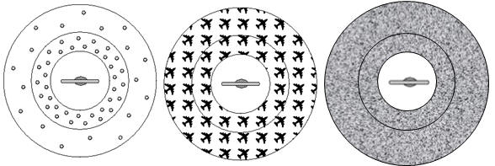
Das kosmologische Prinzip
“Auf genügend großen Skalen betrachtet ist das Universum homogen und isotrop”
Wir befinden uns nicht an einem speziellen Ort
isotrop, aber nicht homogen
homogen, aber nicht isotrop
homogen und isotrop

Slide 7
Das Universum
Vor dem 20. Jahrhundert schien das Universum ein ruhiger Platz zu sein.
Es war nicht viel los.
Die meisten Physiker glaubten das Universum sei unendlich in Raum und Zeit.
Aber es gab da eine merkwürdige Beobachtung:
Nachts ist es dunkel
Das konnte nicht mit einem unendlichen grossen und alten Universum erklärt werden.

Slide 8
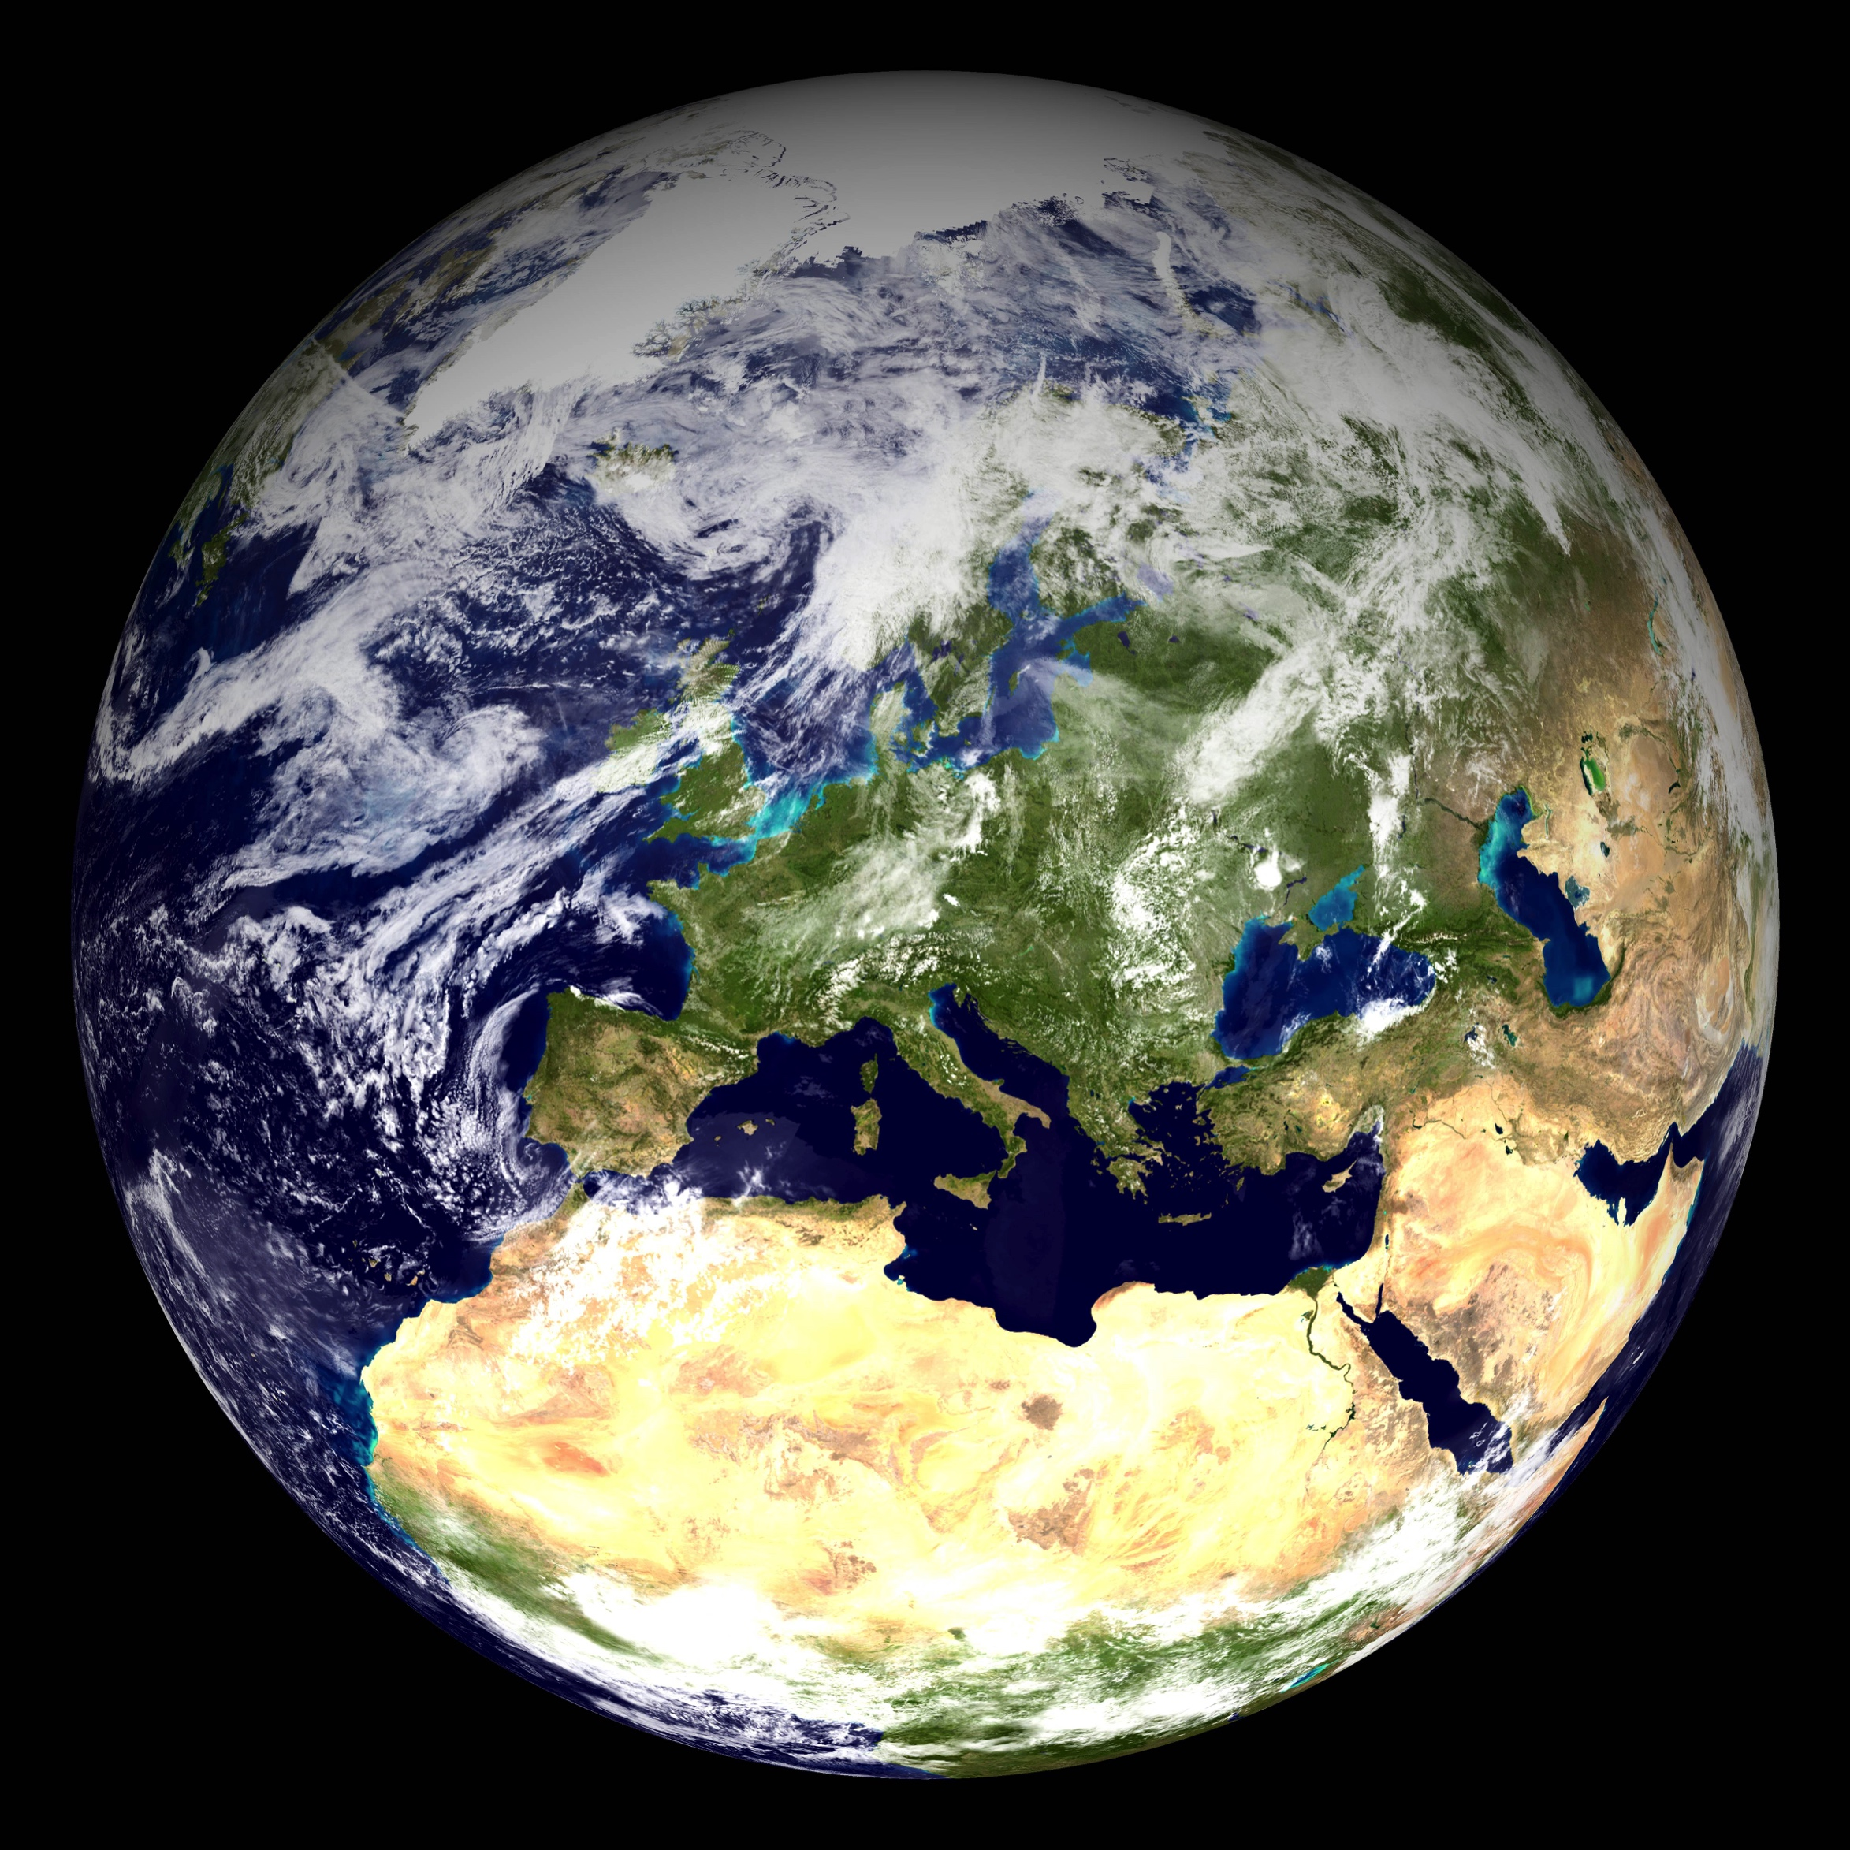
Die Erde: ≈13000 km Durchmesser

Slide 9
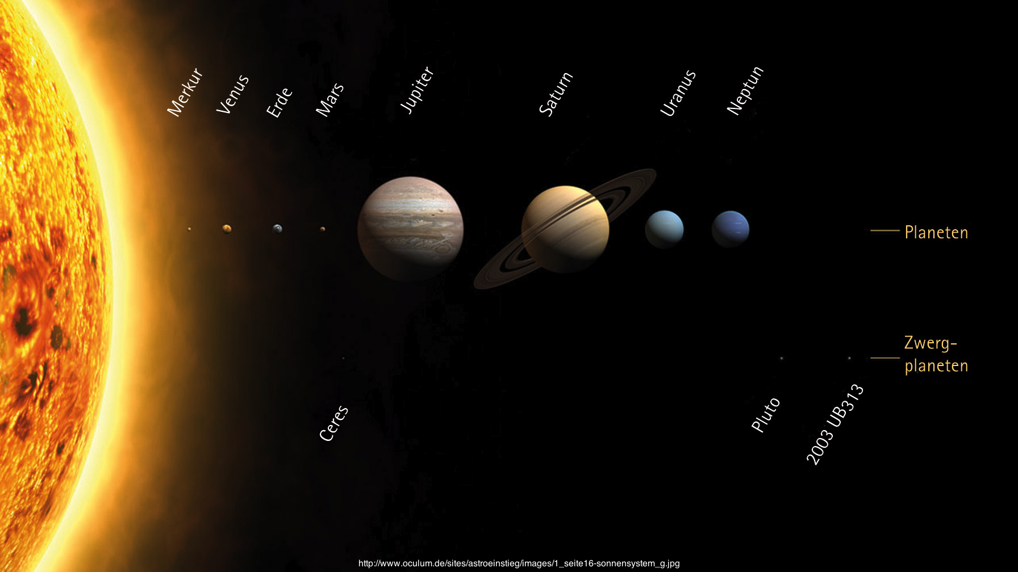
Das Sonnensystem:
≈10 Milliarden km Durchmesser

Slide 10
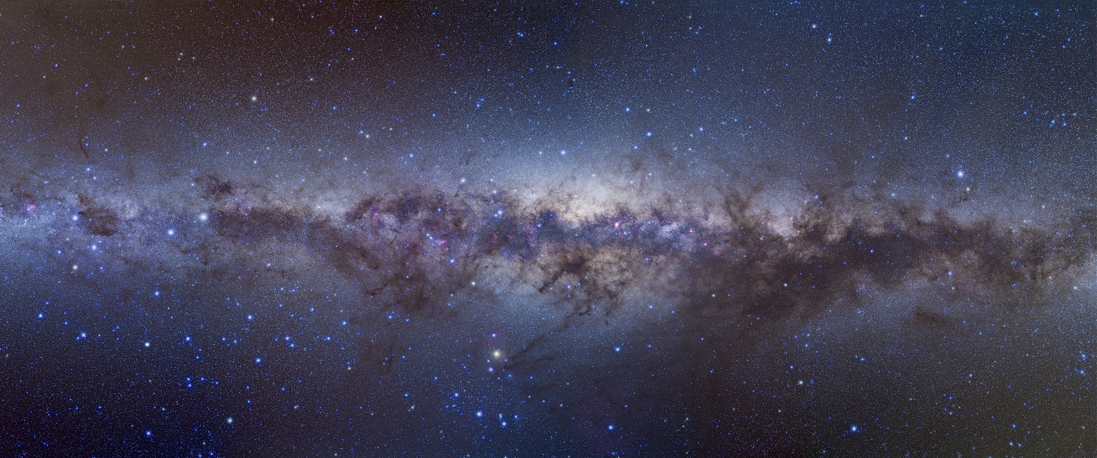
Unsere Milchstrasse:
10¹⁸ km = 100000 Lichtjahre Durchmesser

Slide 11
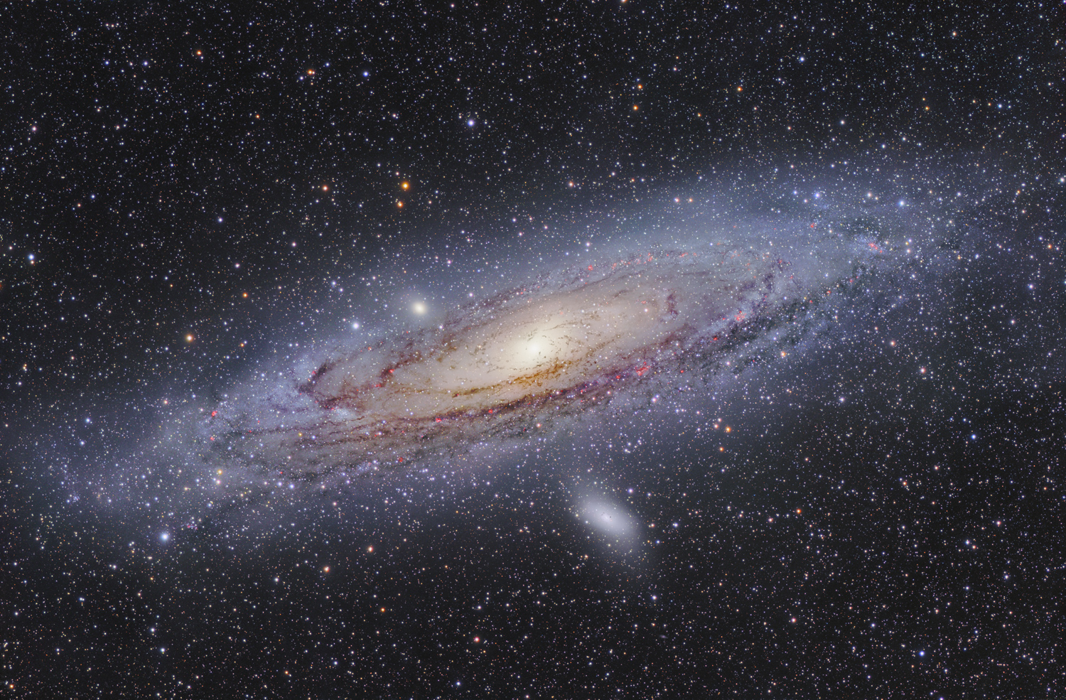
Andromedagalaxie:
Entfernung 2.5 Millionen Lichtjahre

Slide 12
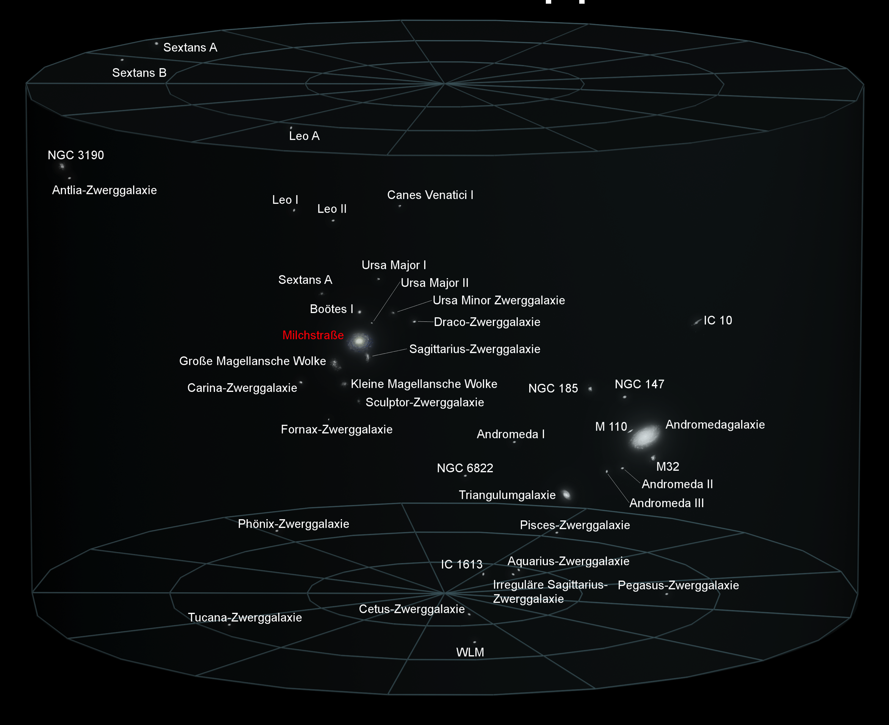
Lokale Gruppe:
8 Millionen Lichtjahre Durchmesser

Slide 13
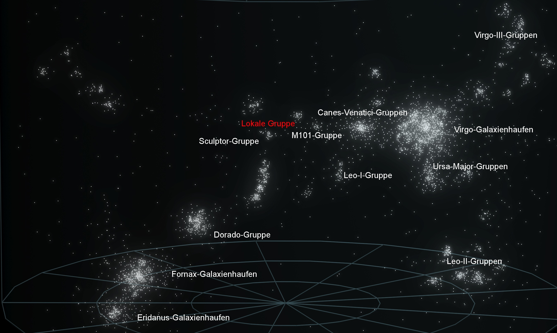
Virgo Superhaufen: 100-200 Millionen Lichtjahre Durchmesser

Slide 14
Hubble Extreme Deep Field

Slide 15
Dynamik des Universums

Slide 16

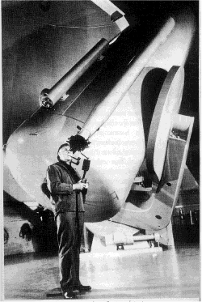
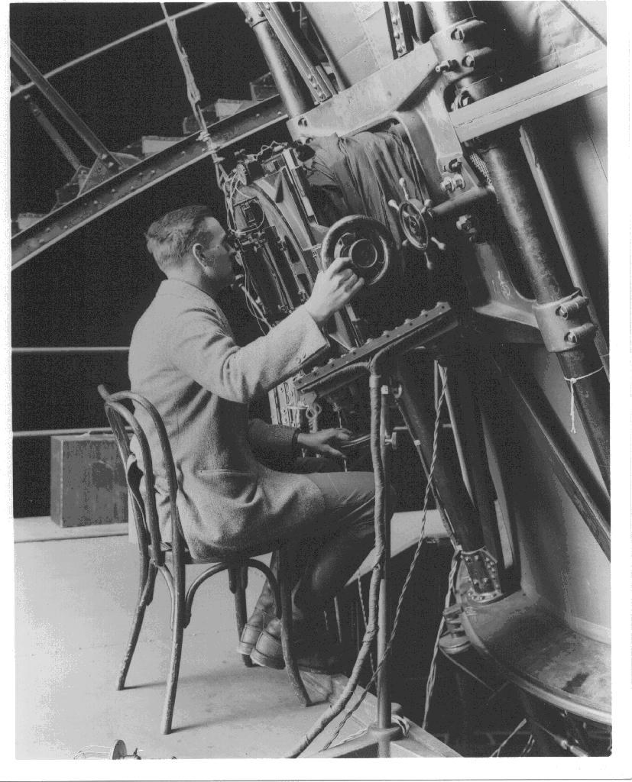
Das Universum ist grösser als gedacht !
1924
Edwin Hubble
Mt. Palomar Teleskop
Beobachtung von „Nebeln“
Nachweis der Existenz von Galaxien
außerhalb der Milchstraße

Slide 17
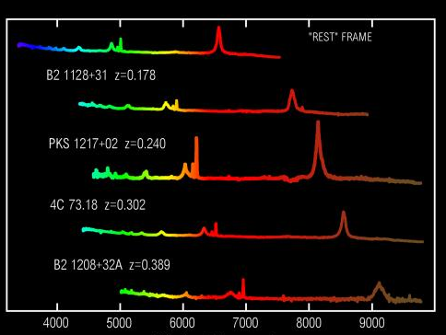
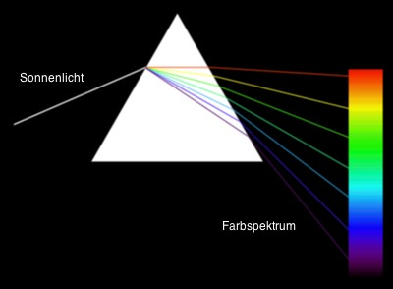
Messung der Rotverschiebung
Emissionslinien
Spektroskopie
im Labor
Wellenlänge [Å]

Slide 18
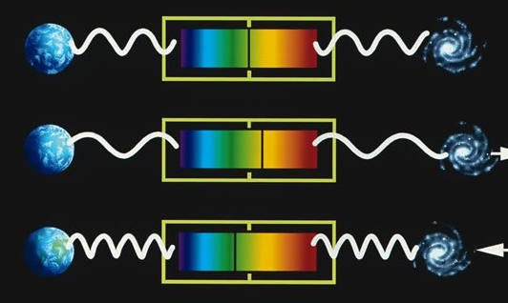
Kosmologische Rotverschiebung vs. Doppler-Effekt
Die Kosmologische Rotverschiebung ist vergleichbar mit einer Rotverschiebung durch relative Bewegung von Quelle und Beobachter

Slide 19
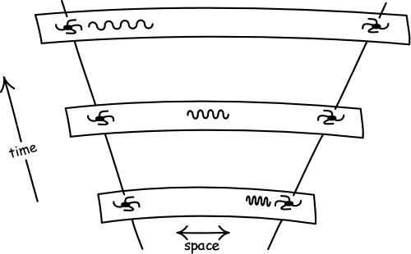
Kosmologische Rotverschiebung
Der Raum selbst dehnt sich aus und
“streckt” dabei die Wellenlänge der Photonen.

Slide 20
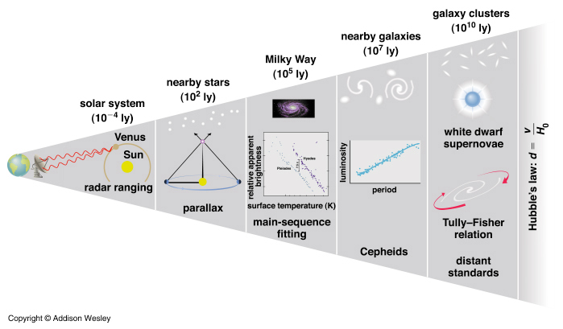
Entfernungsleiter

Slide 21
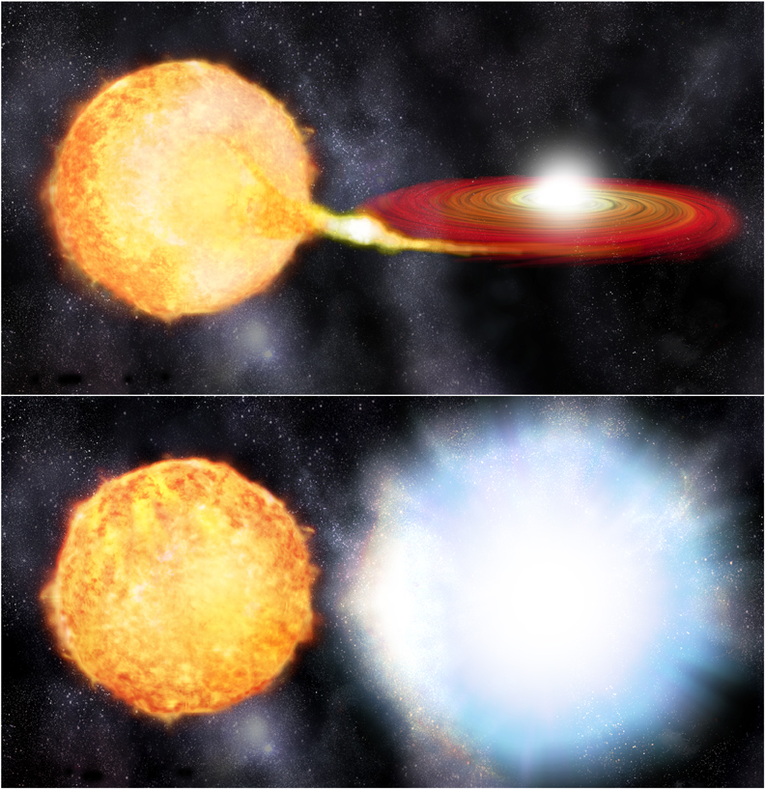
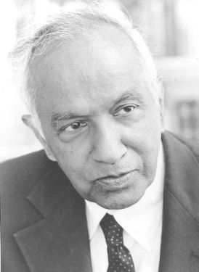
Typ Ia Supernova
Weißer Zwerg
Chandrasekhar-Grenze:
M ≈ 1.4 M_{Sonne}

Slide 22
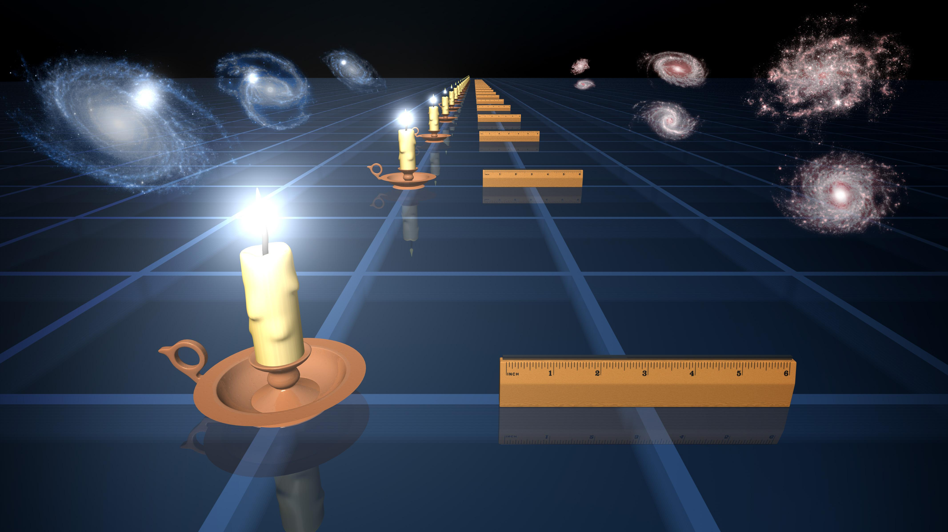
Standardkerzen und Helligkeiten

Slide 23
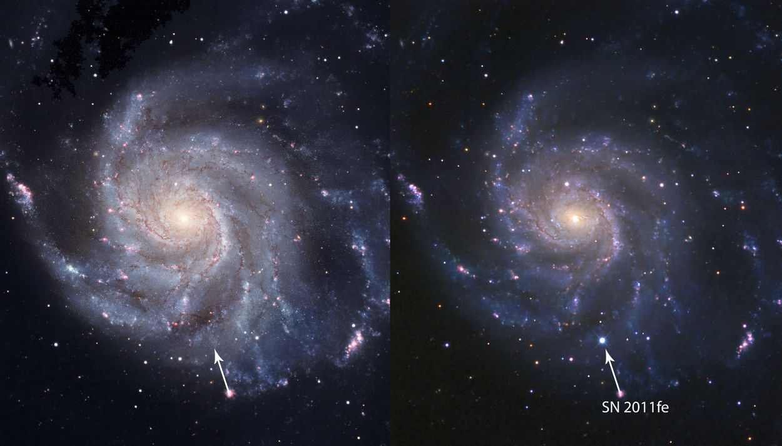
Beispiel einer Supernova von 2011
Supernovae können kurzzeitig soviel Energie
wie eine ganze Galaxie freisetzen!

Slide 24
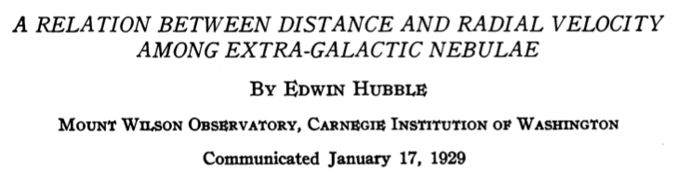
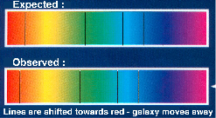
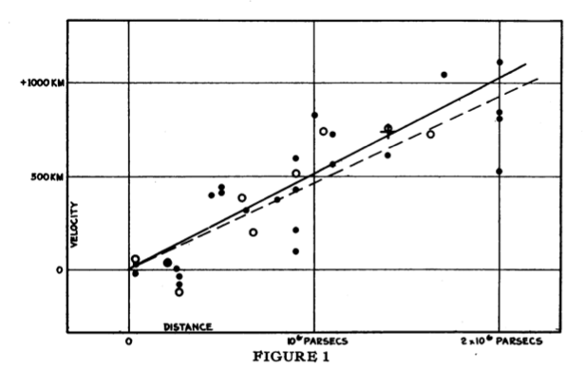
Das Universum expandiert !
1929
Rotverschiebung proportional
zur Distanz der Galaxien (Galaxienflucht)
Hubble-Gesetz: v = Ho d
Ho = 530 km/s / Mpc !!

Slide 25
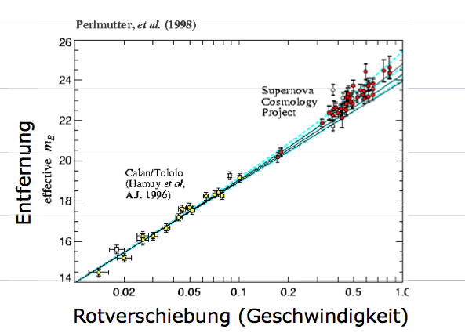
Der heutige Wert der Hubble-”Konstanten”
Heute: H = 70±3 km s⁻¹ Mpc ⁻¹

Slide 26
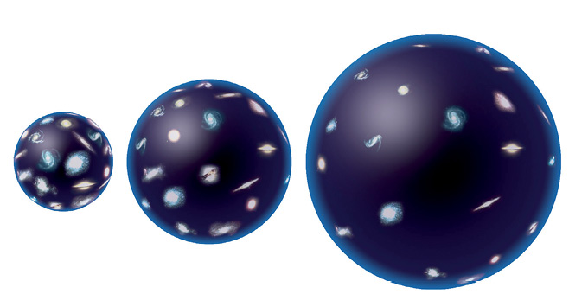
Je weiter wir in die Vergangenheit schauen, desto kleiner war das Universum.
Rückschluss auf den “Urknall” (Big Bang)
Konsequenzen der kosmischen Expansion

Slide 27
Eine Reise durch die Zeit

Slide 28
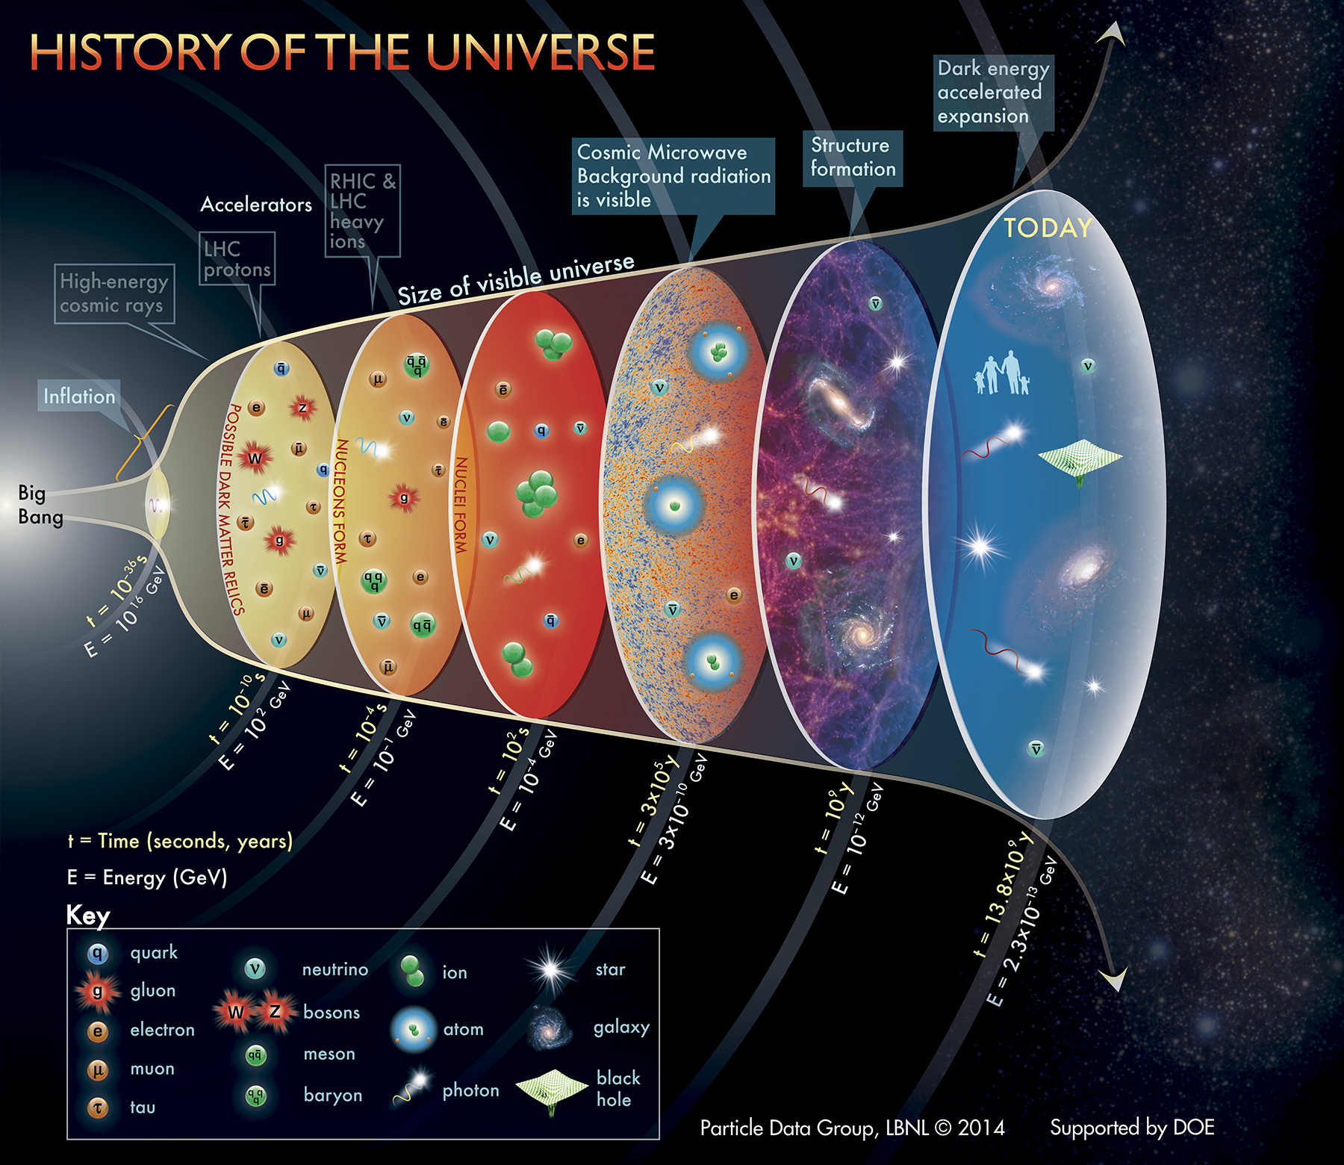

Slide 29
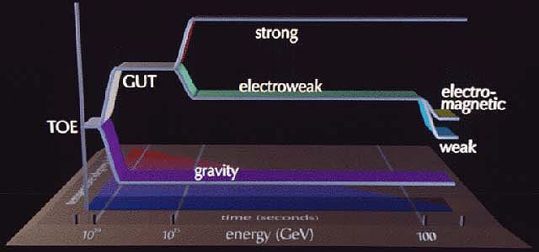
Vereinheitlichung der Kräfte
Alter 10⁻³⁶ s: Starke und elektro-schwache Kraft trennen sich

Slide 30
Inflation

Slide 31
Vernichtungsschlacht

Slide 32
Nukleosynthese

Slide 33
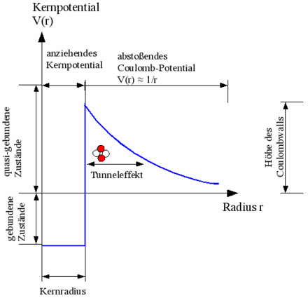
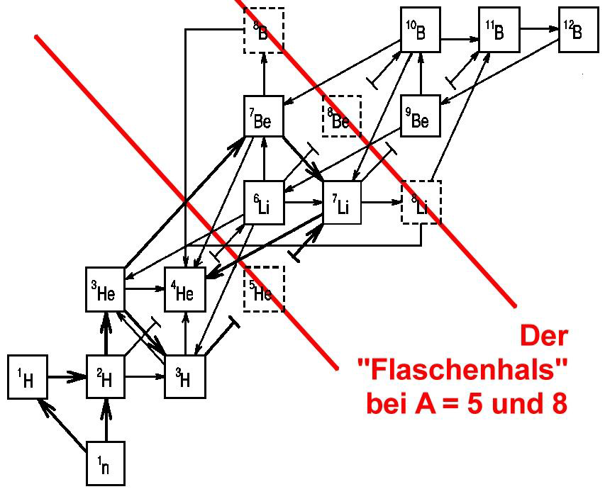
Kernfusion
Fusion bei Teilchenkollisionen
Fusion benötigt hohe Temperaturen und große Teilchendichten

Slide 34
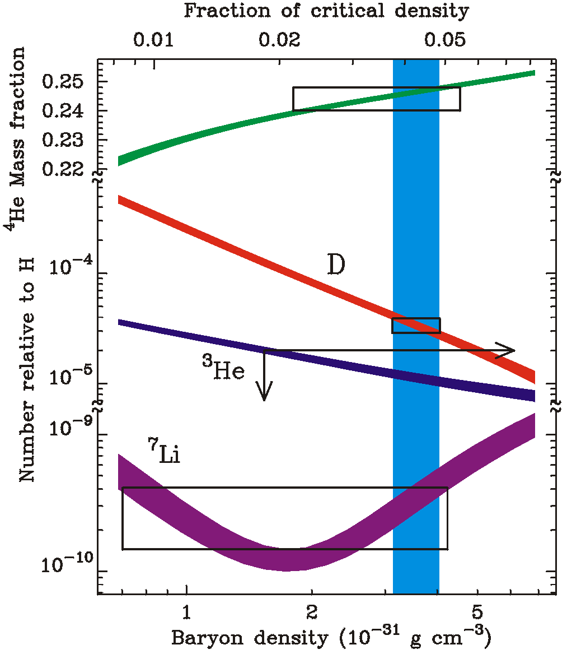
Primordiale Nukleosynthese
Erklärt die Häufigkeit der leichten Elemente
74 % Wasserstoff
25 % Helium
1 % Rest
Baryonische Dichte
3,5 10⁻³¹ g/cm³ oder
0,2 Wasserstoffatome/m³
Baryonen machen etwa 4-5% der kritischen Dichte aus.

Slide 35
Rekombination

Slide 36
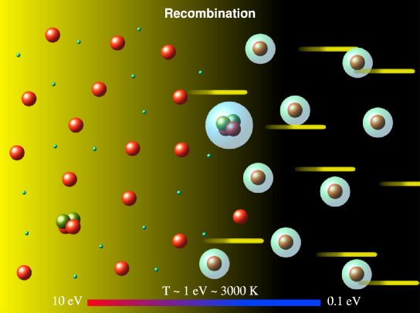
Rekombination
Unterhalb von T = 3000 K (t = 300000 a) können sich neutrale Atome bilden
Die Photonen streuen danach nicht mehr an freien Elektronen
Das Universum wird durchsichtig!

Slide 37
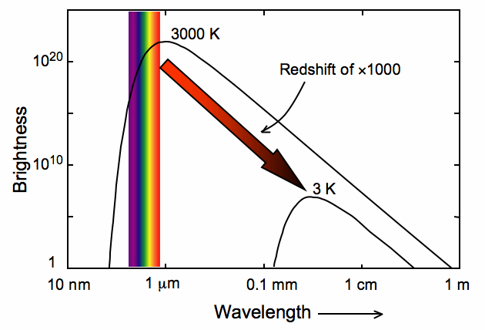
Die kosmische Mikrowellenhintergrundstrahlung (CMB)
Bei der Rekombination sind die Photonen im thermischen Gleichgewicht mit Elektronen und Atomkernen
Ihr Energiespektrum ist das eines schwarzen Körpers (“Planckspektrum”)

Slide 38
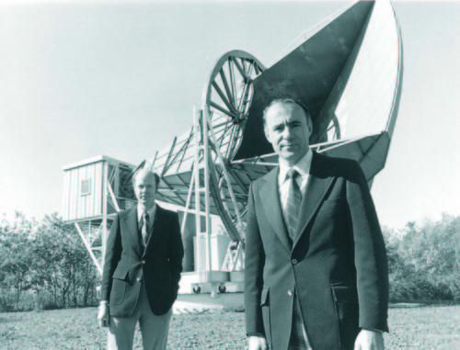
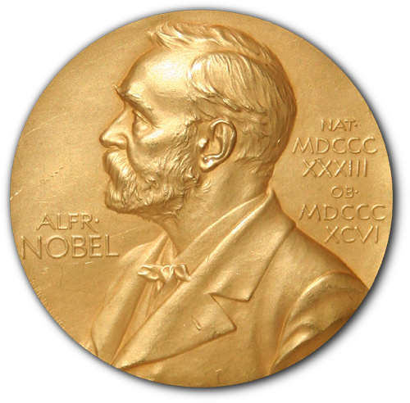
Entdeckung des CMB
1964 fanden Penzias und Wilson ein Rauschen, das sie nicht erklären konnten
(1978)

Slide 39
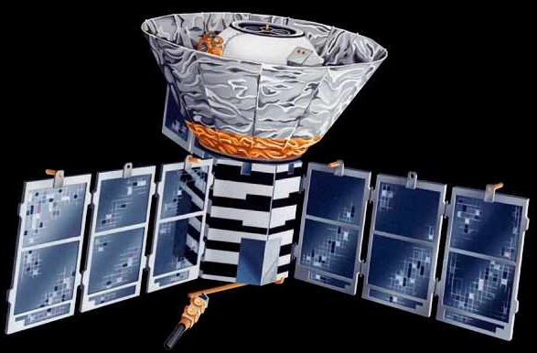
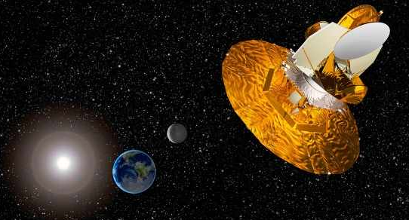
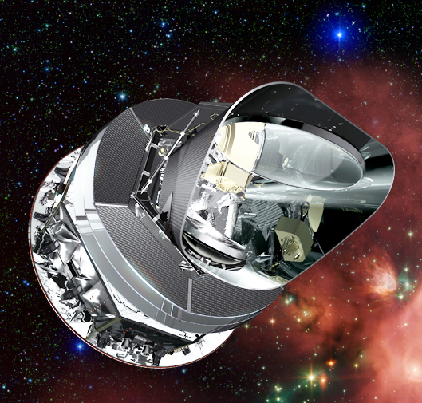
Satelliten zur Untersuchung der CMB
COBE
Cosmic Background Explorer
1989-1993
Nobelpreis 2006
(Smoot & Mather)
WMAP
Wilkinson Microwave Anisotropy Probe
2001-2010
Planck
2009-2013

Slide 40
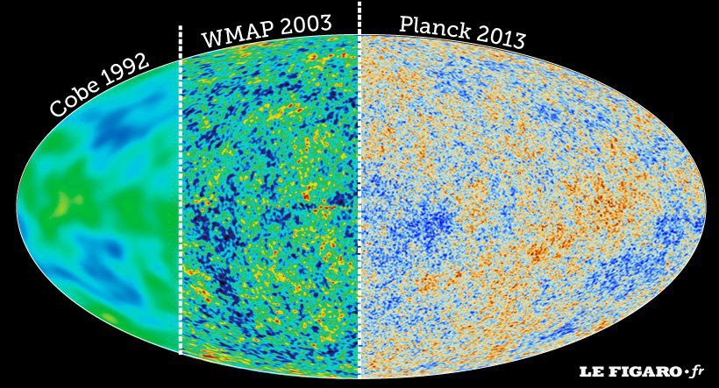
Das Echo des Urknalls

Slide 41
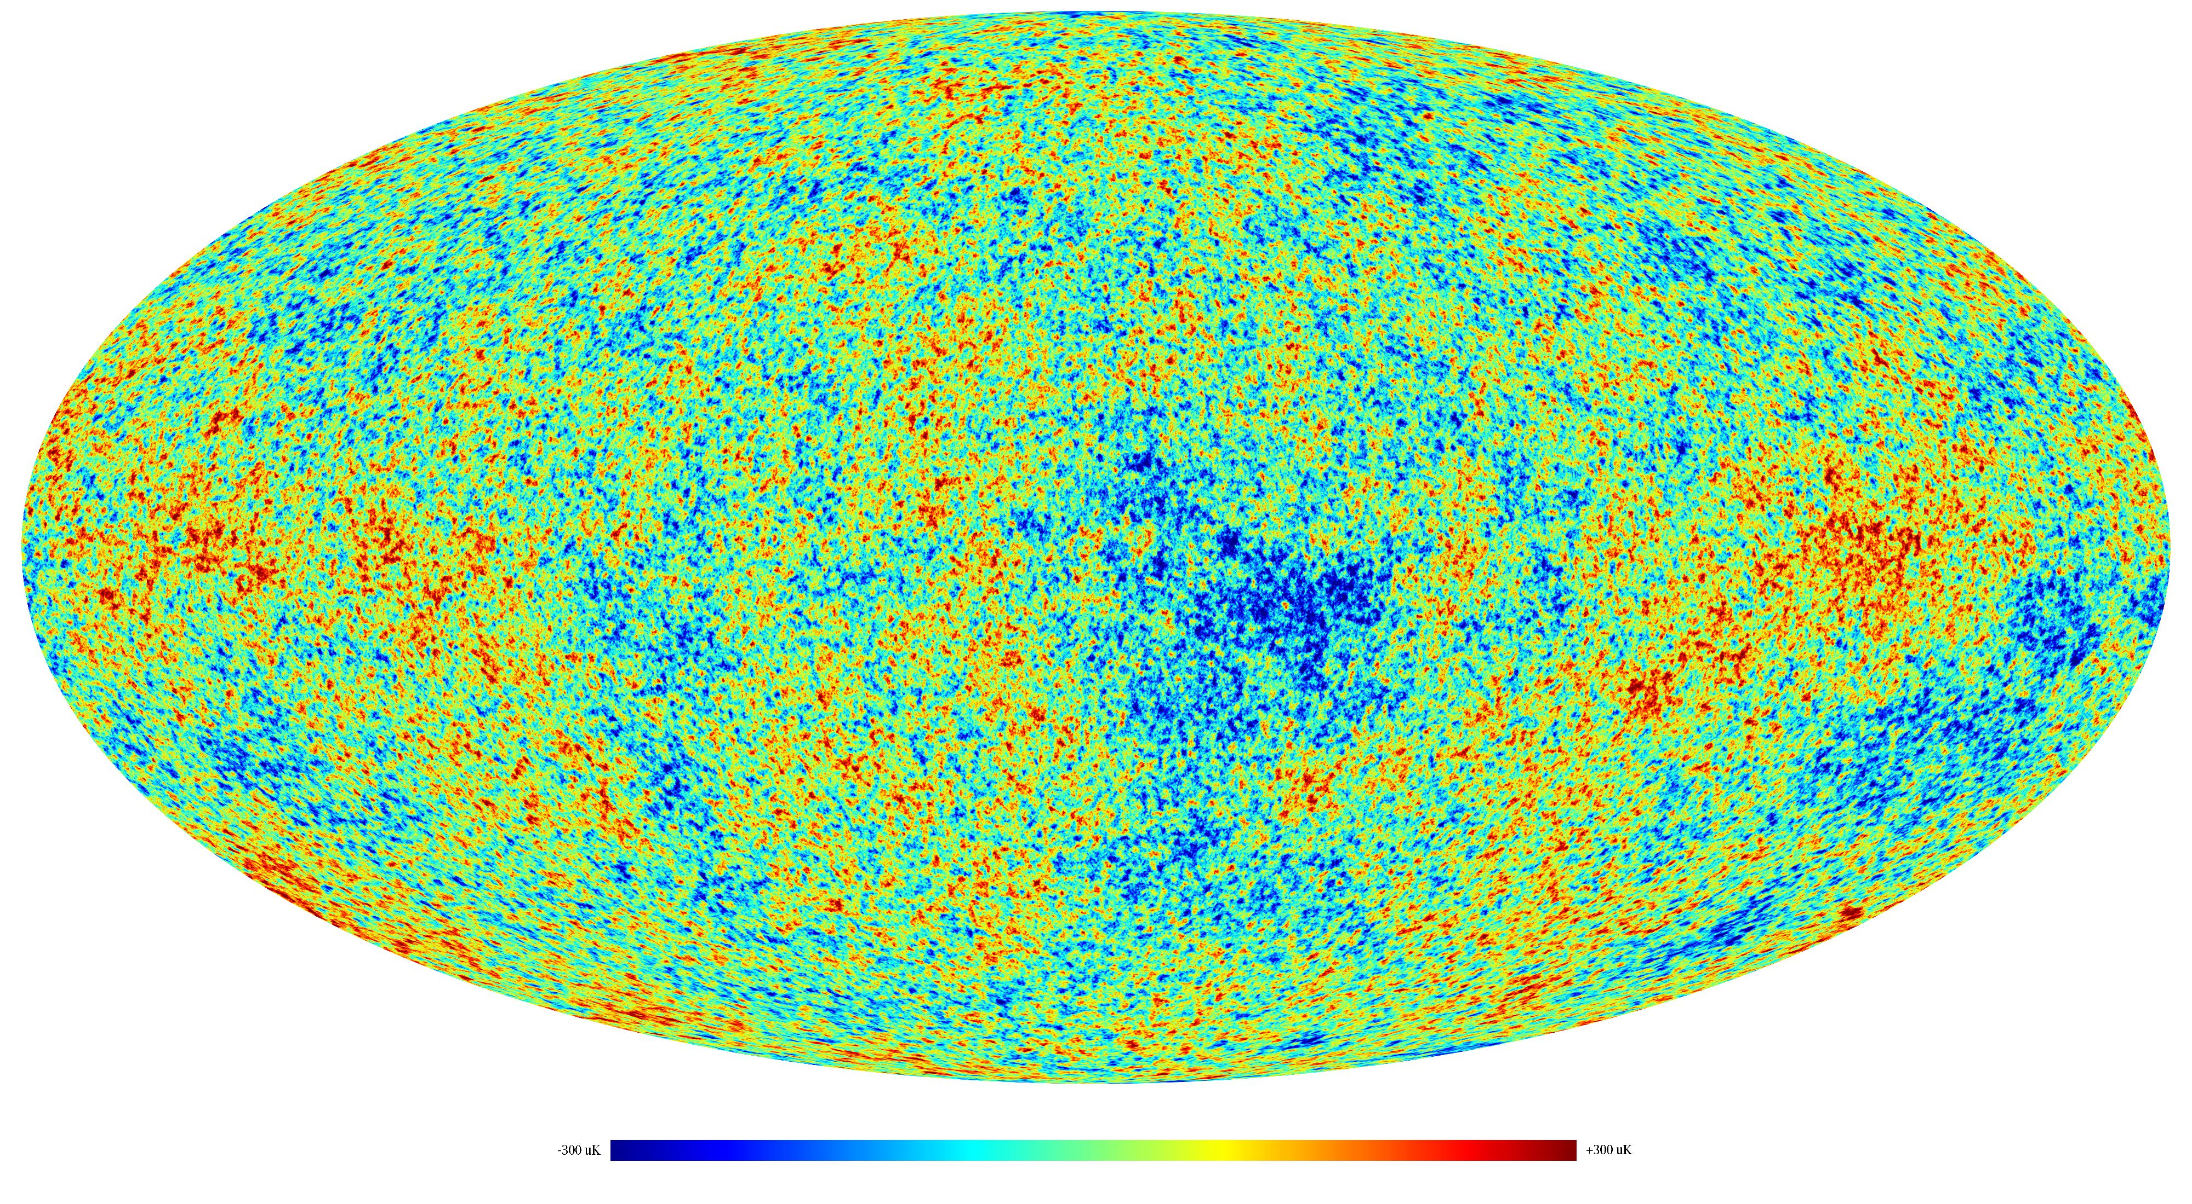
Das Echo des Urknalls
Der CMB ist extrem isotrop mit einer Temperatur von T_{CMB} = 2,725 K.
Die Temperaturunterschiede befinden sich im Bereich von Mikrokelvin!
Planck

Slide 42
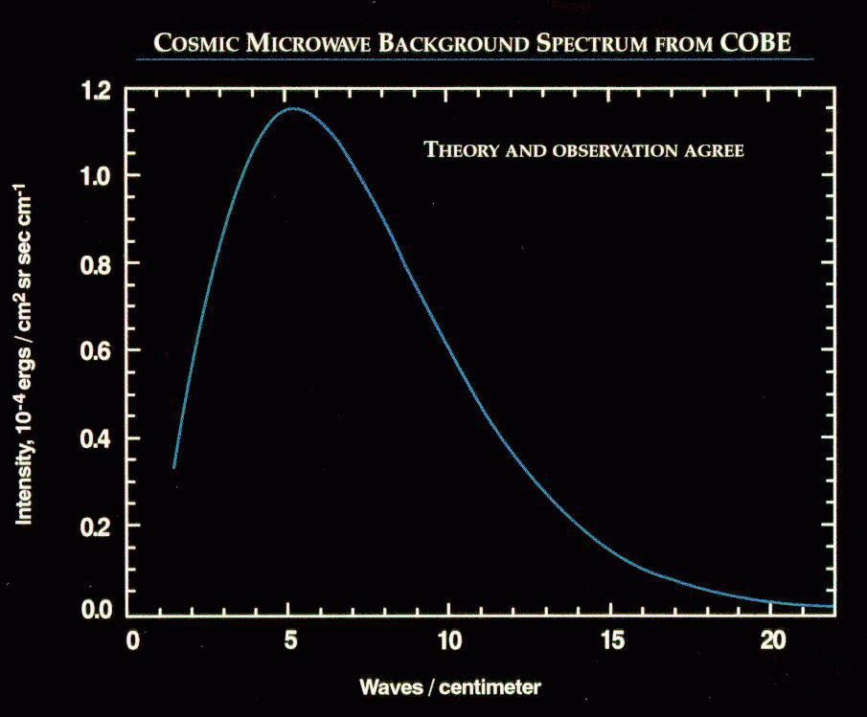
Das Spektrum des CMB

Slide 43
Strukturbildung

Slide 44
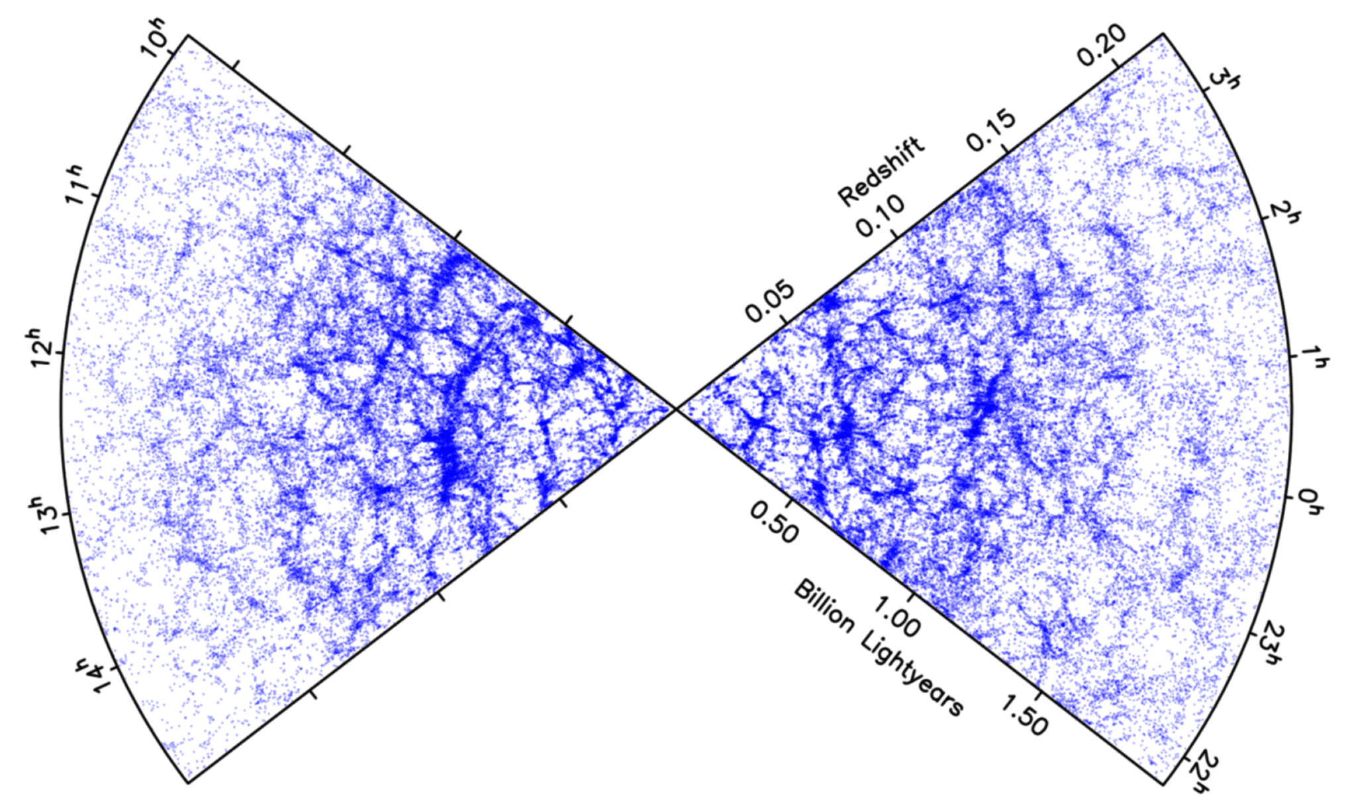

Galaxienverteilung
In der Vergangenheit war das Universum viel homogener als heute:
Jeder Punkt ist eine Galaxie!

Slide 45
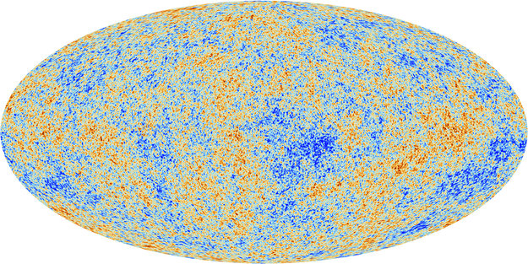
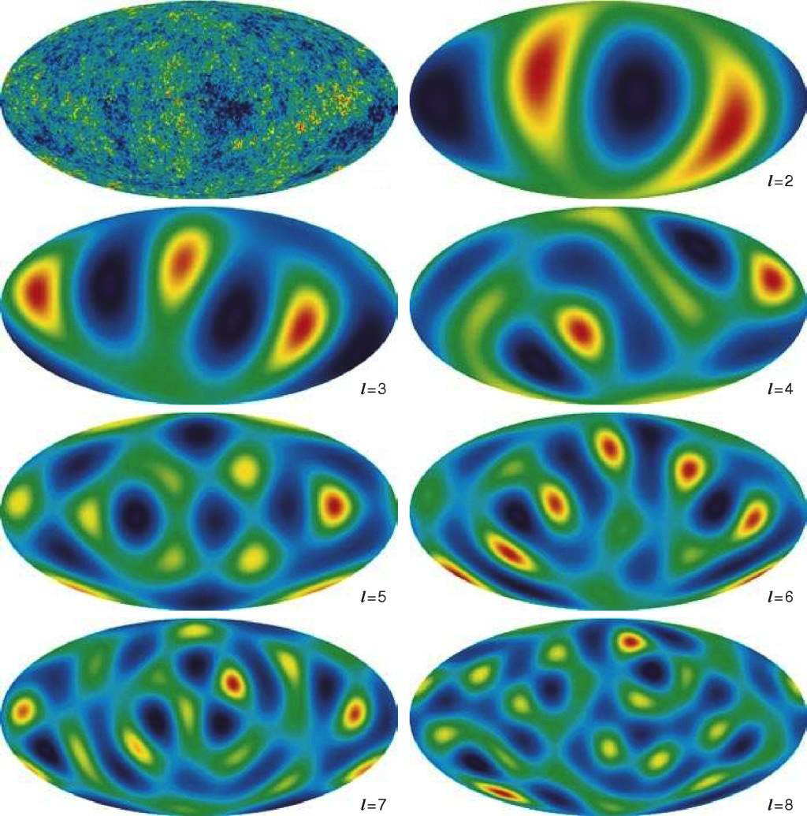
Von der Karte zum Spektrum…
Die Theorie ist nicht in der Lage, die genaue Position einzelner heißer oder kalter Flecken vorherzusagen
Stattdessen: Vorhersage von statistischen Eigenschaften der Temperaturkarte (zum Beispiel Mittelwert, Varianz, Korrelationen,…)

Slide 46
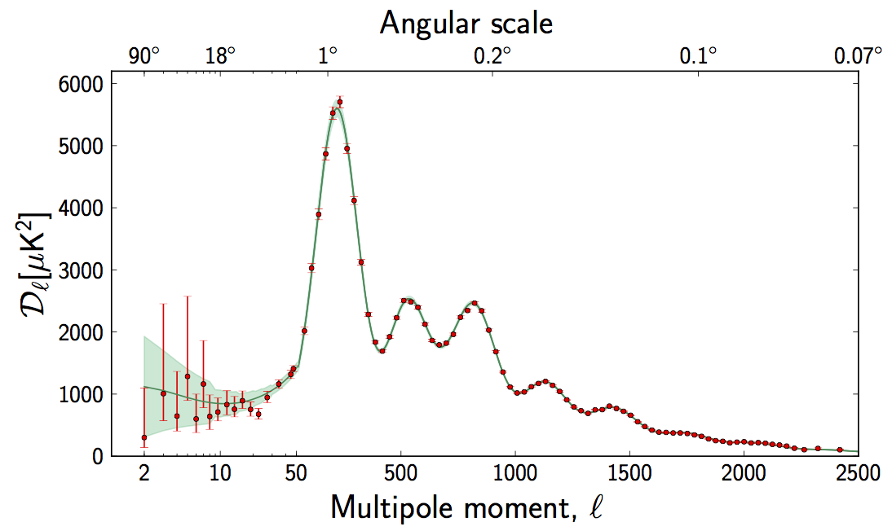
Das CMB-Winkelleistungsspektrum
ungefährer Winkelabstand
Typische Größe der heißen und kalten Flecken
Multipolmoment

Slide 47
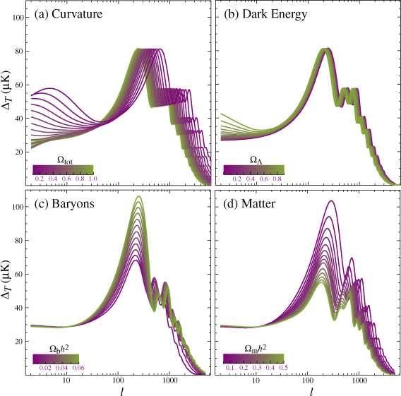
Theoretische Vorhersage des
CMB-Spektrums
Räumliche
Krümmung
Vakuum-
energie-
dichte
Das theoretische CMB-Spektrum hängt vom Modell und den Werten gewisser kosmologischer Parameter ab
Vergleich mit gemessenem Spektrum erlaubt es, zwischen verschiedenen Modellen zu unterscheiden und die Werte der unbekannten Parameter zu bestimmen
Baryon-
energie-
dichte
Materie-
energie-
dichte

Slide 48
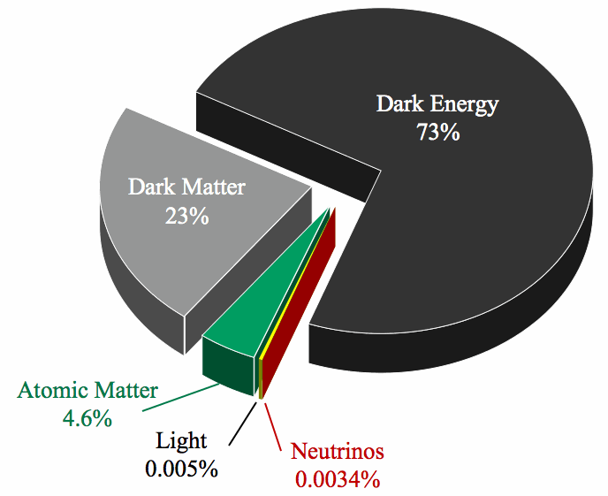
Das kosmologische Standardmodell
Das einfachste Modell, mit dem sich CMB-Daten erklären lassen (Ockham’s Rasiermesser!)
Dunkle Energie?!?!
(Vakuumenergie)
Dunkle Materie?!
Etwa 95% des Universums sind unbekannt…
Normale Materie

Slide 49
Rätsel des Universums
Was ist Dunkle Materie?

Slide 50
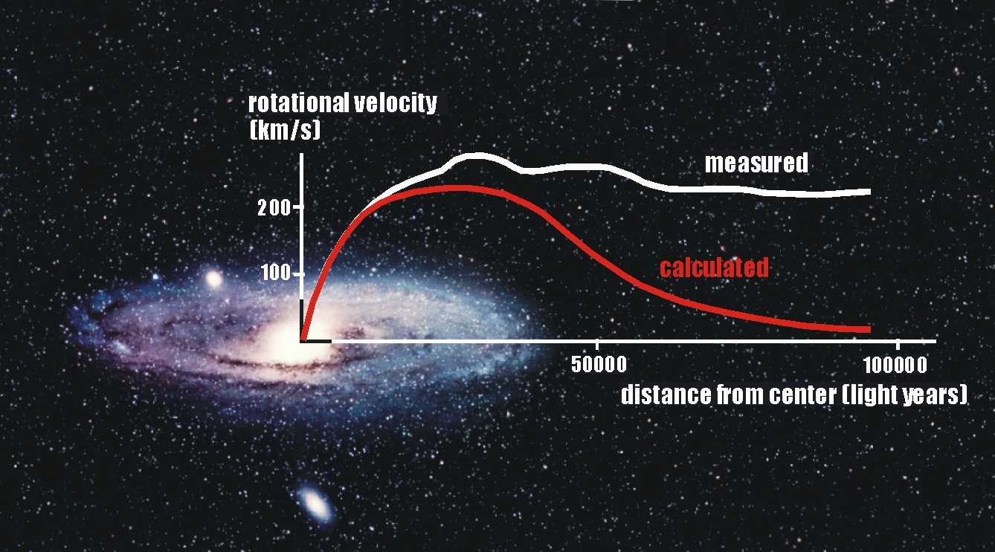
Rotationskurven von Galaxien
Rotationsgeschwindigkeit
gemessen
erwartet
(von sichtbarer Materie)
Radialer Abstand [Lichtjahre]

Slide 51
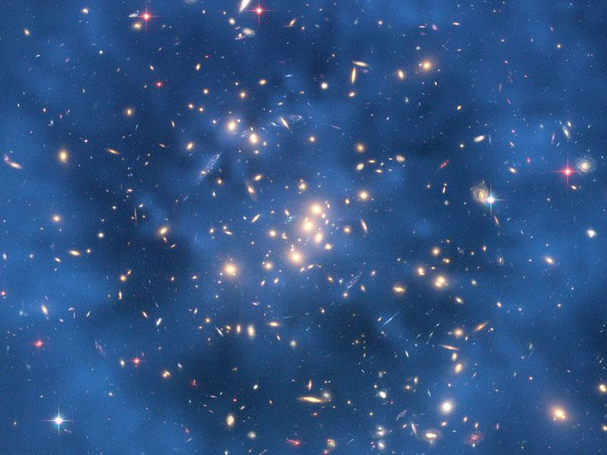
Galaxien Cluster CL0024+17

Slide 52
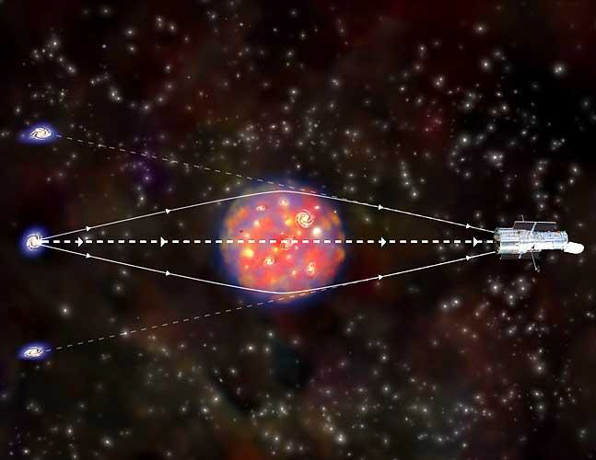
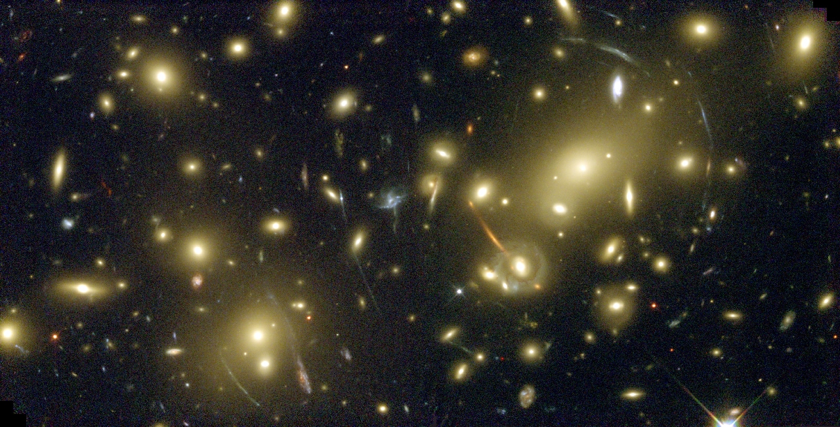
Gravitationslinsen
Massive Objekte krümmen die Raumzeit und verzerren dadurch dahinterliegende Objekte.

Slide 53
Gravitationslinsen
Galaxienhaufen Abell 2218
Dadurch sind Lichtbögen der dahinterliegenden Objekte zu sehen.

Slide 54
Zeitalter der dunklen Energie

Slide 55
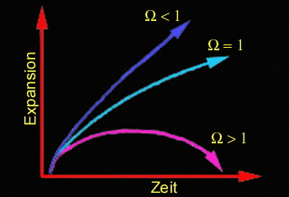
Das Schicksal des Universums...
... ist abhängig von der Balance zwischen Kontraktion und Expansion
Ω = ρ/ρ_{krit}
ρ_{krit} ist die kritische Dichte, die nötig ist, um die Expansion zu stoppen:
Ρ_{krit} = 10⁻²⁹g/cm³ = 5 Protonen/m³
Ω > 1
Gravitation gewinnt, das Universum kollabiert
Ω = 1
Expansion geht in “Sättigung” und hält schlussendlich an
Ω < 1
Expansion gewinnt, das Universum wird immer weiter expandieren

Slide 56
Kosmologie des 21. Jahrhunderts
Dunkle Materie
Woraus besteht sie, was sind ihre Eigenschaften?
Oder doch ein anderes Modell (z.B. MOND)?
Dunkle Energie
Was ist dies für eine Art von Energie? Wie beeinflusst sie die Expansion des Universums?
Inflation
Können wir experimentelle Bestätigungen finden? Wenn ja, was hat sie verursacht?
Materie-Antimaterie-Asymmetrie
Woher kommt der winzig kleine Überschuss an Materie, aus dem alles um uns herum aufgebaut ist?
Der Zeitpunkt des Urknalls
Finden wir eine vereinheitlichte Theorie, die den Anfang des Universums beschreibt?
Schicksal des Universums...

Slide 57

Vielen Dank für Ihre Aufmerksamkeit!

Slide 58

Gibt es noch Fragen?

